Slide 1
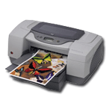
MFC 的 Thread 程式設計
請以純粹黑白列印
井民全 製作

Slide 2
如何建立 Thread ?
使用 afxBeginThread 建立 MFC thread !!
傳遞給 thread function 的參數結構
struct MyThreadInfo{
HWND hWnd;
}Info1;
紀錄產生 thread 的視窗物件
Info1.hWnd=this->m_hWnd;
CWinThread *hThread;
hThread =AfxBeginThread(MyThreadFun, (LPVOID)&Info1);
指定目前的 視窗 handle
建立 thread 主程式
指定 thread function
要傳給 thread function 的
參數結構
Thread function
UINT MyThreadFun(LPVOID LParam){
}

Slide 3
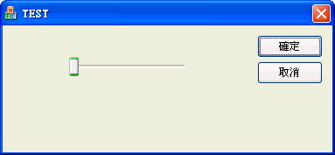
來看看架構
2
struct MyThreadInfo{
HWND hWnd;
} Info1;
設定目前視窗的handle
利用 afxBeginThread()
* 建立 thread
* 指定 thread function
紀錄產生 thread 的視窗物件
要傳遞的參數
Thread function
1
UINT MyThreadFun(LPVOID LParam){
// 移動 Slider
}

Slide 4
Thread function 程式碼
1
UINT MyThreadFun(LPVOID LParam){
MyThreadInfo *pInfo1=(MyThreadInfo*) LParam;
CTESTDlg *hWnd=(CTESTDlg*)CWnd::FromHandle(pInfo1->hWnd);
CSliderCtrl *slider=(CSliderCtrl*)hWnd->GetDlgItem(IDC_SLIDER1);
slider->SetLineSize(100); // 設定 slider 大小
for(int i=0;i<100;i++){
slider->SetPos(i); // 移動 slider
Sleep(100); // 暫停 thread
}
return(0);
}
給定 Window Handle
傳回 CWND object
Step1: 由 handle 取出 Dialog物件位址
Step2: 取出放在 Dialog 中 Slider的位址
0 ➔ 表示正常 terminate

Slide 5
Dialog 按鈕程式碼
struct MyThreadInfo{
HWND hWnd; // 紀錄產生 thread 的視窗物件
}Info1;
void CTESTDlg::OnBnClickedOk()
{
Info1.hWnd=this->m_hWnd; // 紀錄 Dialog 的window handle
AfxBeginThread(MyThreadFun, (LPVOID)&Info1);
}

Slide 6
注意
如果你希望你的 thread function 能放在 class 中, 請你宣告它為 static
class CTESTDlg : public CDialog {
static UINT MyThreadFun(LPVOID LParam);
};
注意: static
Work thread 實做部分
UINT CTESTDlg::MyThreadFun(LPVOID LParam){
…
}
使用 afxBeginThread 呼叫範例
void CTESTDlg::OnBnClickedOk()
{
Info1.hWnd=this->m_hWnd; // 紀錄
AfxBeginThread(MyThreadFun,(LPVOID)&Info1);
}

Slide 7
請你開啟 VC 試試看!!

